Slide 1



Keepcoding
PROYECTO FINAL
DevOps 7

Slide 2
Equipo
Eduardo Hernandez
Luis Enrique Meneses Talero
Francisco Rafael Valverde Garcia
Keepcoding DevOps 7

Slide 3
Seguridad Automatizada en DevOps
OBJETIVO
Integrar la seguridad al desarrollo de las aplicaciones durante todo el proceso de desarrollo y pruebas.
¿POR QUÉ USAR HERRAMIENTAS DE SEGURIDAD?
Cobertura de seguridad mas amplia
Identificación temprana de vulnerabilidades
Ahorro de tiempo y recursos
Mejora de calidad de codigo
Keepcoding DevOps 7

Slide 4
Seguridad Automatizada en DevOps
TIPOS DE HERRAMIENTAS EN SEGURIDAD
SAST - Análisis estático
SAST - (Static Application Security Testing) es una herramienta de análisis estático que evalúa el código fuente de una aplicación para identificar vulnerabilidades de seguridad antes de que se implementen en un entorno de producción real
SonarQube , Veracode...
DAST - Análisis dinámico
DAST - (Dynamic application Security Testing) es una prueba automatizada que evalúa la seguridad de una aplicación web en tiempo de ejecución.
Burp Suite, Acunetix..
SCA - Análisis de composición
SCA - (software composition Analysis) Identificación y análisis de componentes de terceros para identificar vulnerabilidades de seguridad conocidas.
Keepcoding DevOps 7

Slide 5
SCA - Software Composition Analysis
COMO FUNCIONA
Las herramientas SCA escanearán el código base de la aplicación para reconocer aquellos archivos que puedan provenir de un producto de terceros.
Las herramientas SCA también mantienen y actualizan su lista de vulnerabilidades para que pueda usarla para encontrar problemas en su aplicación años después del lanzamiento.
La herramienta los compilará en una lista de materiales (BOM) y la comparará con varias bases de datos como la Base de datos de vulnerabilidades (NVD), que contiene datos sobre común y vulnerabilidades conocidas en el software
Keepcoding DevOps 7

Slide 6
BOM - Bill Of Materials
En esencia, un BOM (bill of materials) controla cada uno de los componentes utilizados dentro de sus aplicaciones.
Sirve como inventario de los fragmentos de código de terceros que se ha incorporado al software.
No sólo enumera los nombres de los componentes, sino también : la información de la licencia, versión y proveedores.
Keepcoding DevOps 7

Slide 7
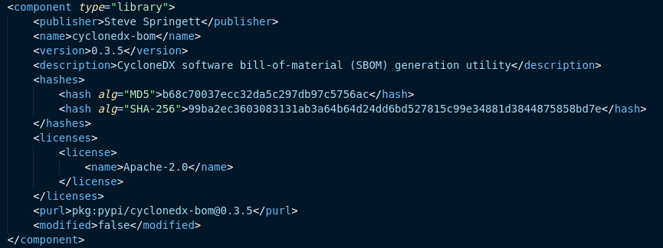
BOM - Bill Of Materials
Keepcoding DevOps 7

Slide 8
BOM - Bill Of Materials
UTILIDADES
Mitigación de vulnerabilidades críticas de día cero.
Inventariado de componentes.
Requisitos de cumplimiento de la licencia.
Transparencia y confianza del cliente
Mejores ciclos de desarrollo
Sustitución de componentes actualizados y no asegurados
Keepcoding DevOps 7

Slide 9
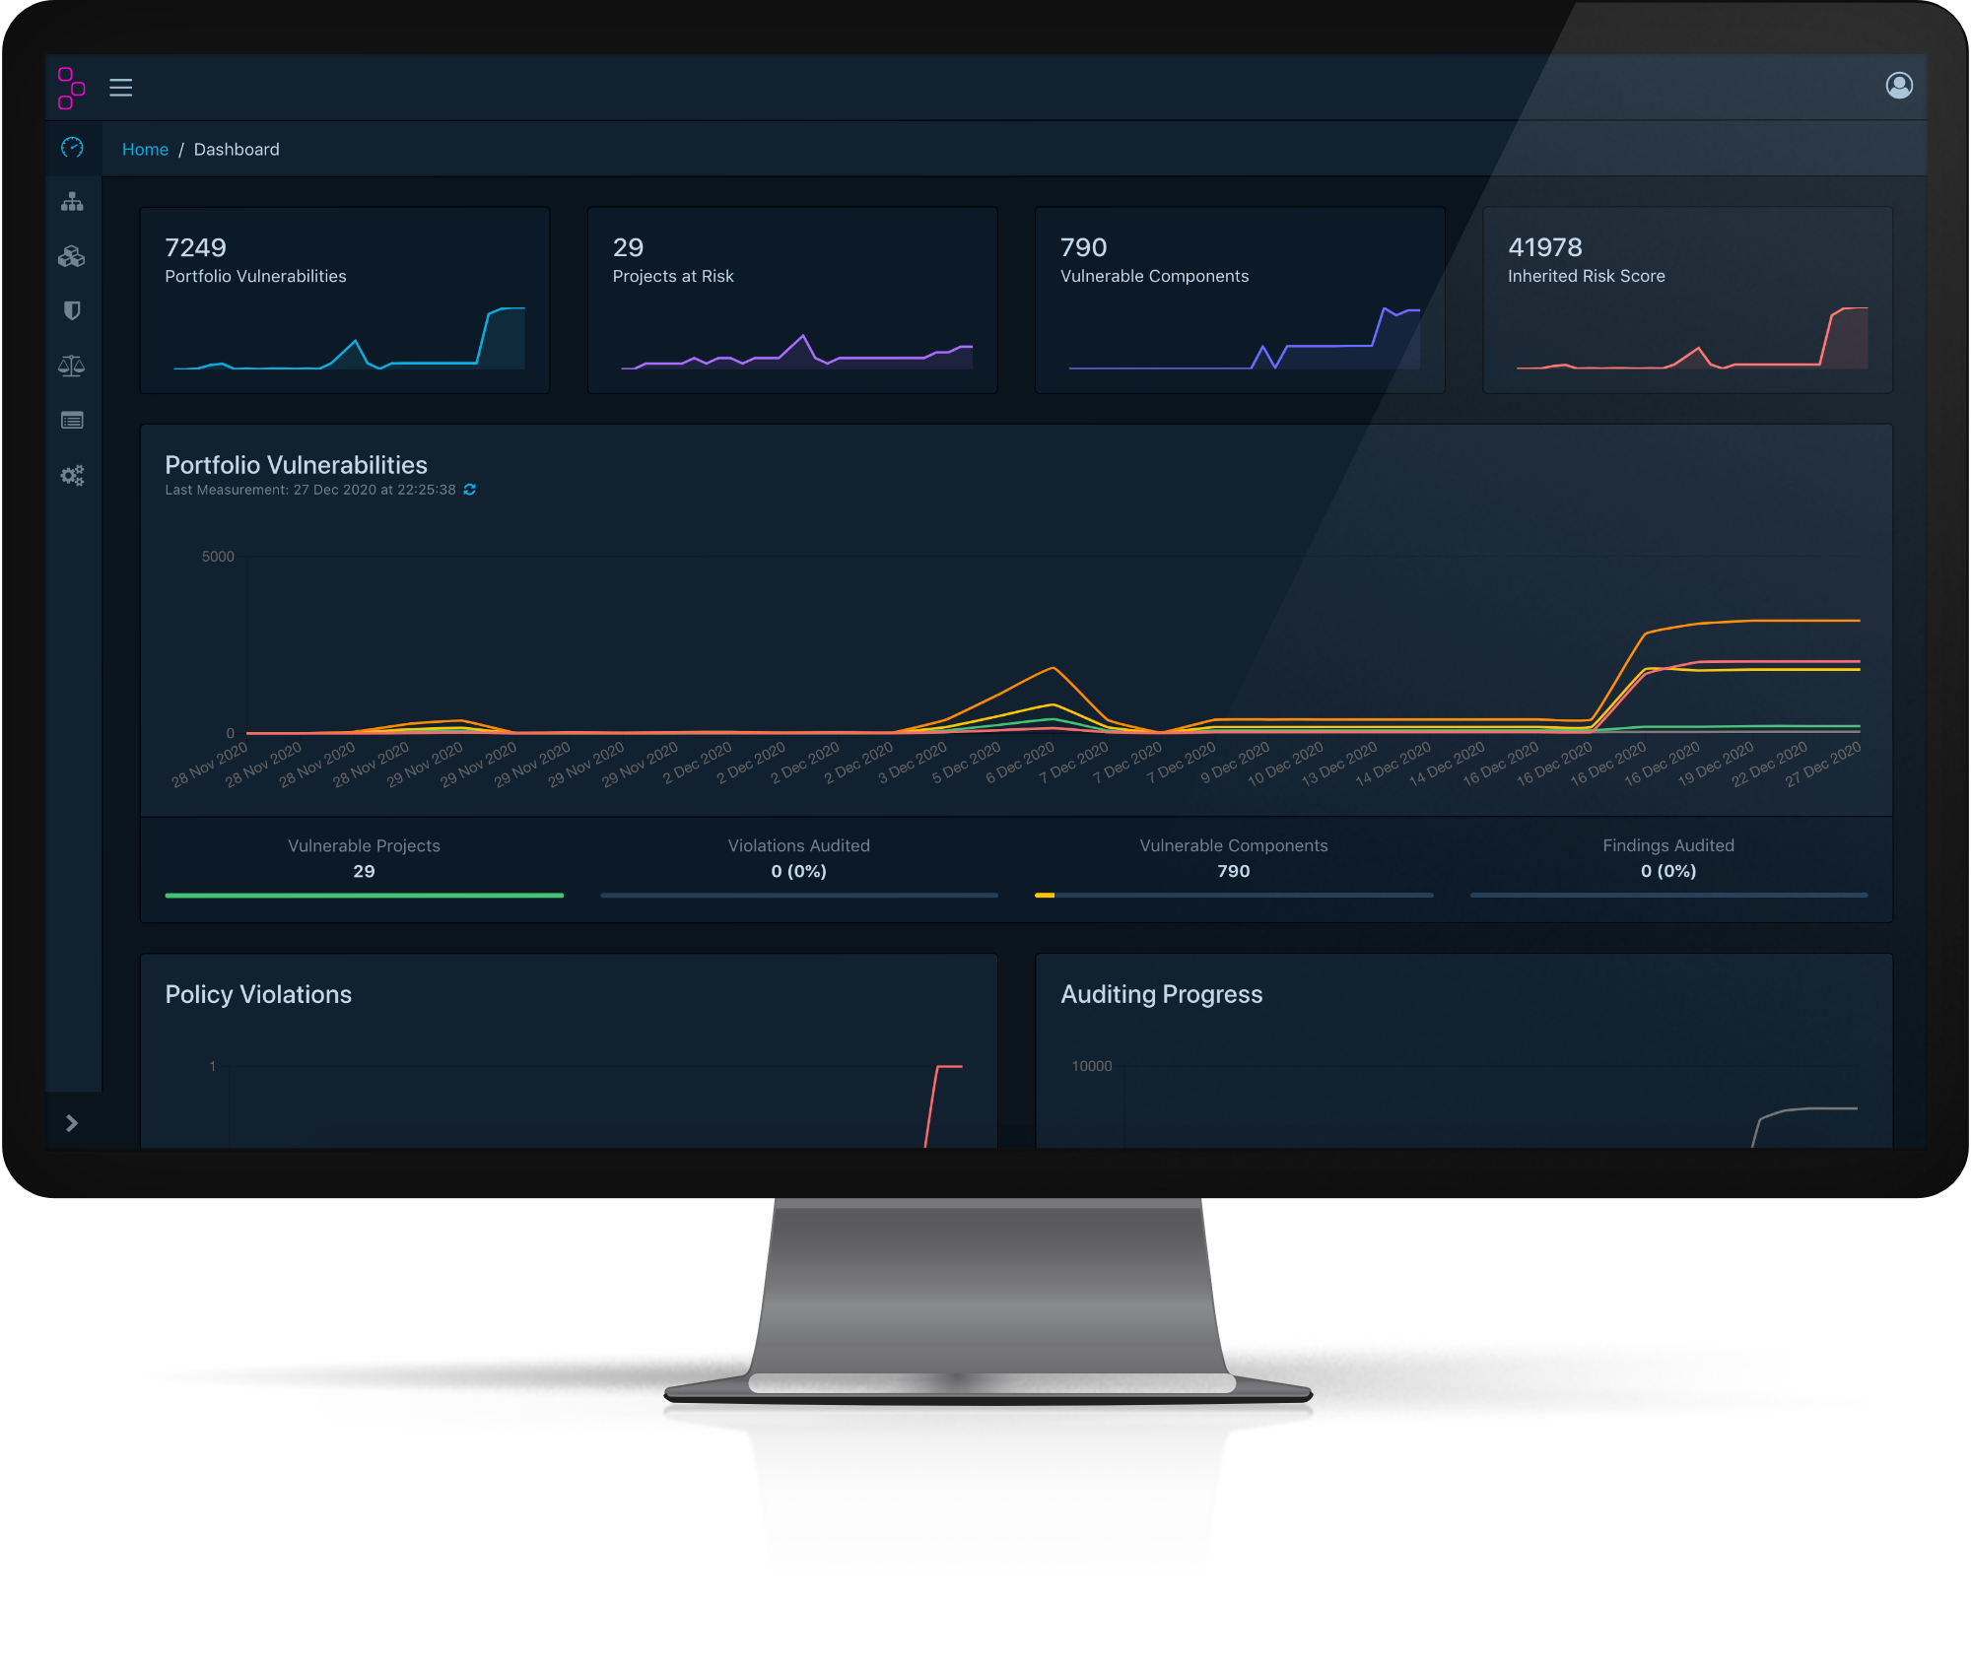
SCA - Dependency-Track
Keepcoding DevOps 7

Slide 10
SCA - Dependency-Track
¿Qué es Dependency-Track?
Dependency Track es una herramienta de análisis de vulnerabilidad.
Audita los componentes o bibliotecas externas que utilizamos para nuestras aplicaciones.
Integraciones con diferentes bases de datos de vulnerabilidades como National Vulnerability Database y VulnDB.
Dependency Track se encarga de analizar de forma proactiva todas tus aplicaciones para detectar vulnerabilidades en los componentes.
Keepcoding DevOps 7

Slide 11
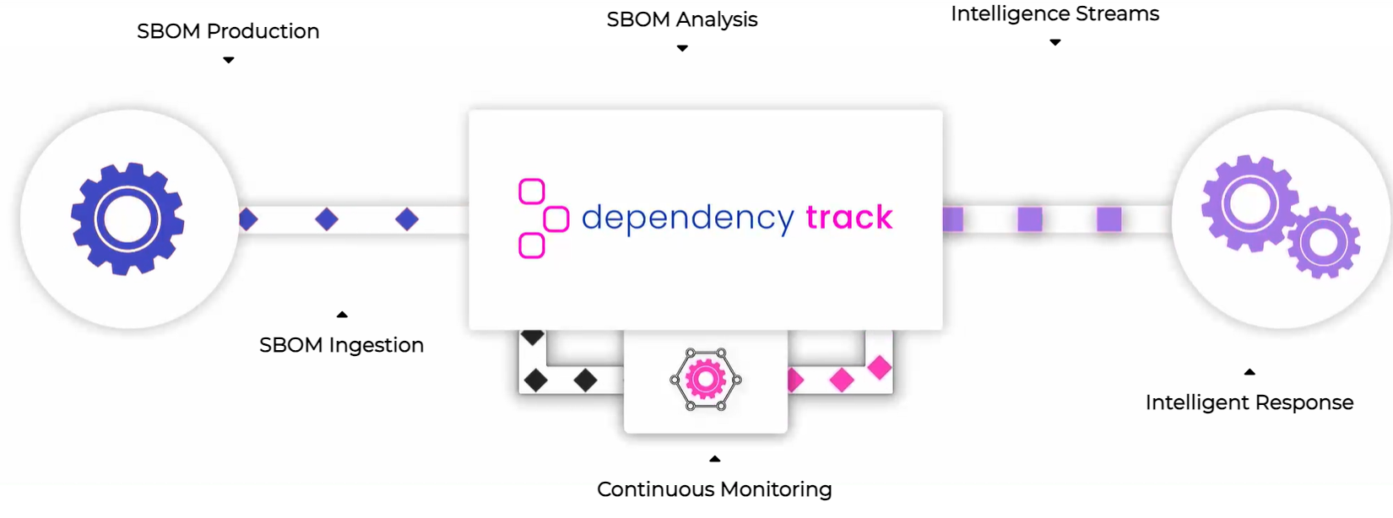
SCA - Dependency-Track
Keepcoding DevOps 7

Slide 12
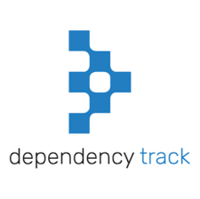
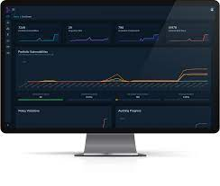

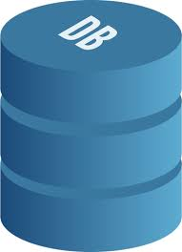
Dependency-Track
Dependency-Track
FRONTEND API BBDD
Keepcoding DevOps 7

Slide 13


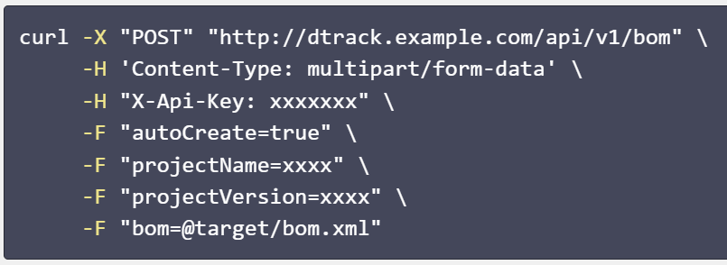


Pipeline de
nuestro Proyecto
SETUP RUNNER ENVIROMENT
TEST APP
UPLOAD BOM TO DT
PUBLISH DOCKER IMAGE
Instalación DotNet y CycloneDx en el github runner
Ejecución de pruebas unitarias
AUTH IN GCP
Envio de BOM generado a API Dependecy-TRACK
Github Action para autenticarnos en GCP
Publicación de la imagen de docker del microservicio en google artifact registry
BUILD APP
GENERATING BOM FILE
UPLOAD BOM TO STORAGE
BUILD DOCKER IMAGE
COMPLETE JOB
Construction aplicacion (DotNet Microservice)
Generación de BOM a travez de nuget CycloneDx
Envio de BOM generado a Google cloud storage
Build del dockerfile del microservicio
Fin de pipeline
Keepcoding DevOps 7

Slide 14
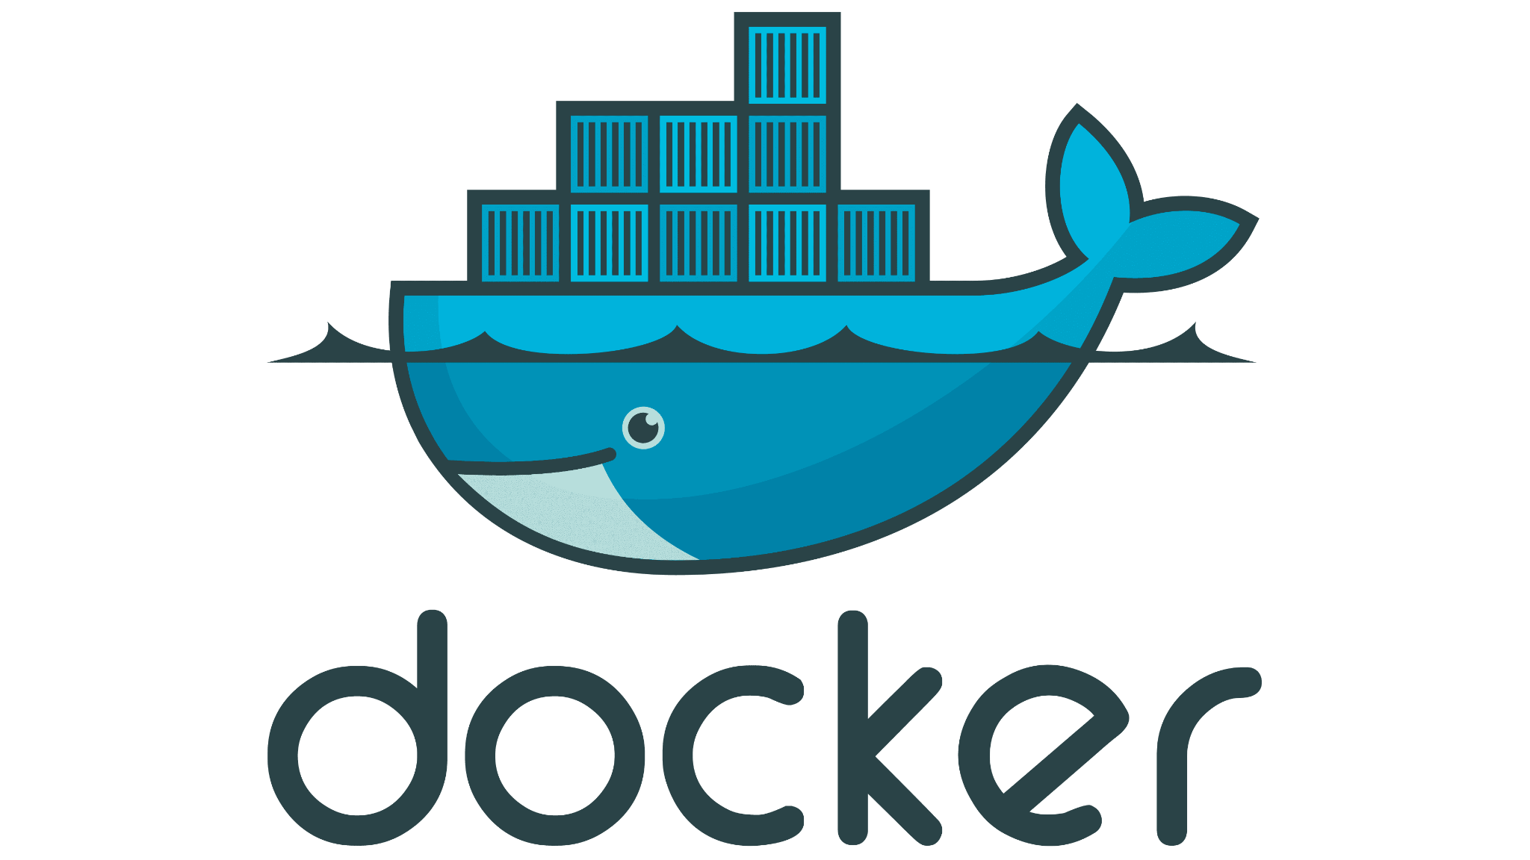
Arquitectura general de la aplicación
Microservicio en dotnet 7
Microservicio básico de un crud con pruebas unitarias
Dockerizada en una imagen Linux
Microservicio dockerizado sobre una imagen linux 7.0-alpine-amd64
Keepcoding DevOps 7

Slide 15
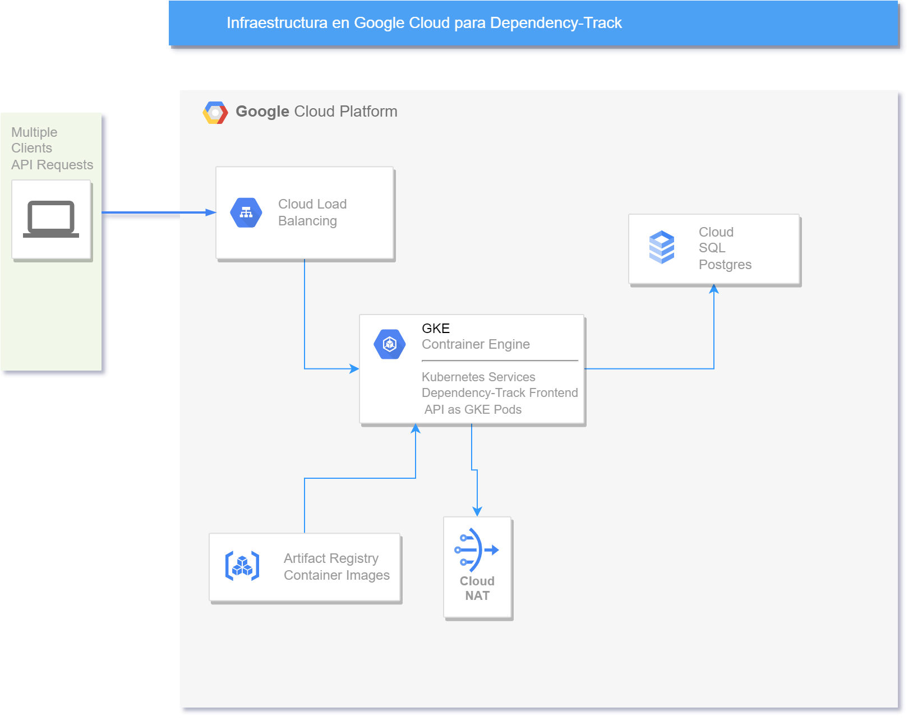
Infraestructura
Keepcoding DevOps 7

Slide 16
Keepcoding
PROYECTO FINAL
DevOps 7

